Slide 1
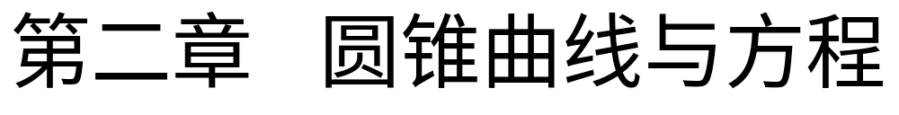

Slide 2
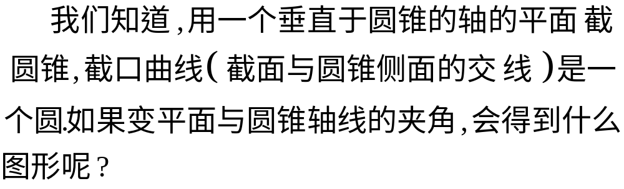
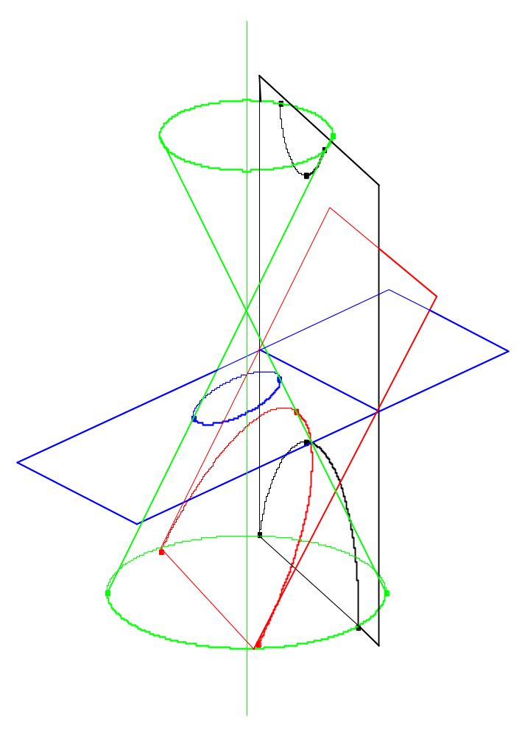
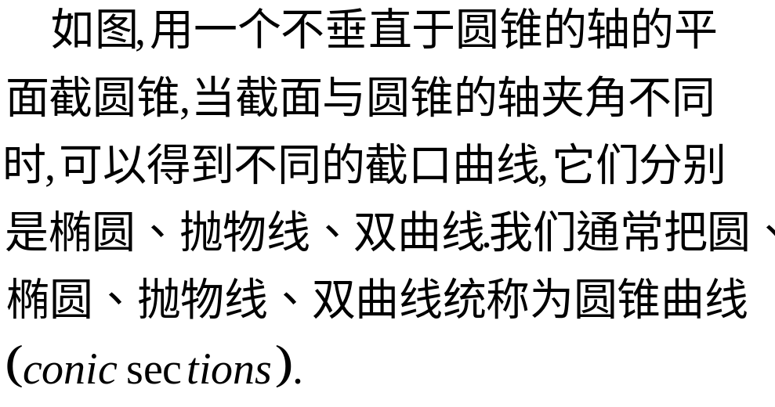

Slide 3
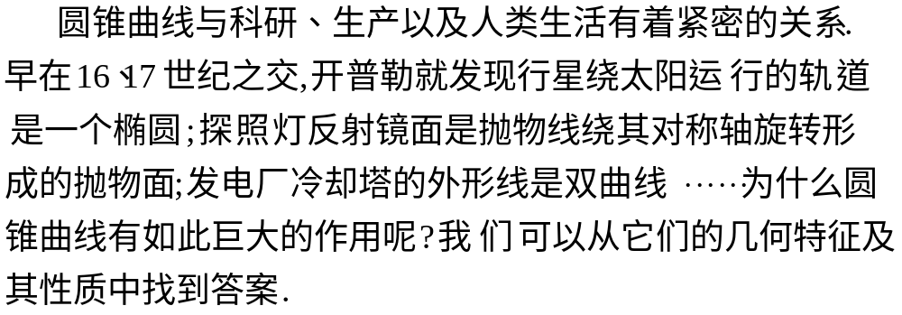
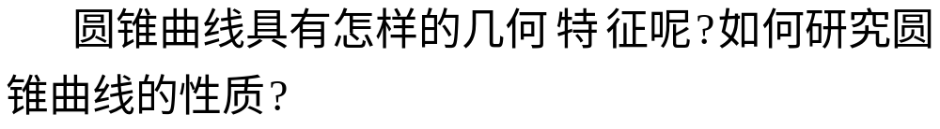
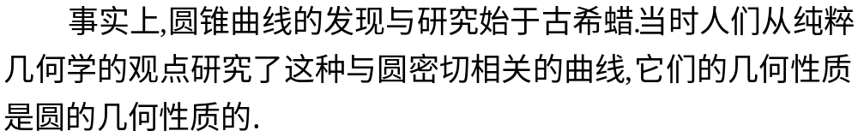

Slide 4
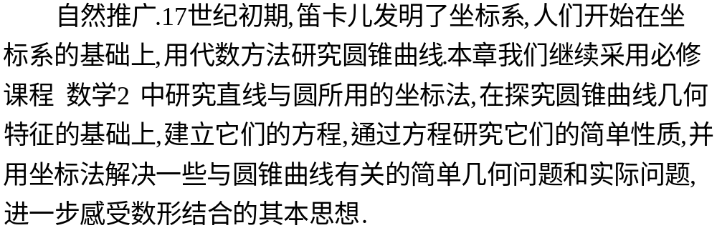

Slide 5
2.1 曲线与方程
2.1.1 曲线与方程

Slide 6



思考1
坐标系中,平分第一、三象限的直线方程是x-y=0
第一、三象限角平分线l
点的横坐标与纵坐标相等
条件
曲线
x=y（或x- y=0）
方程
y
x-y=0
含有关系：
0
x
（1）
上点的坐标都是方程x-y=0的解
（2）以方程x-y=0的解为坐标的点都在 上
Notes:
知识要点2

Slide 7
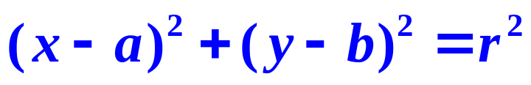
思考2
圆心为C(a,b) ,半径为r的圆C的方程为:
定义:
一般地,在直角坐标系中,如果某曲线C(看作点的集合或适合某种条件的点的轨迹)上的点与一个二元方程f(x,y)=0的实数解建立了如下的关系:
(1)曲线上点的坐标都是这个方程的解;
(2)以这个方程的解为坐标的点都是曲线上的点.
那么,这个方程叫做曲线的方程;
这条曲线叫做方程的曲线.
y
f(x,y)=0
0
x
Notes:
知识要点3

Slide 8


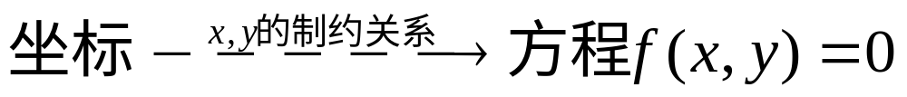


Slide 9
说明:
1.曲线的方程—反映的是图形所满足的数量关系;
方程的曲线—反映的是数量关系所表示的图形.
2.“曲线上的点的坐标都是这个方程 的解” ,阐明曲线上没有坐标不满足方程的点，也就是说曲线上所有的点都符合这个条件而毫无例外.
（纯粹性）
3.“以这个方程的解为坐标的点都在曲线上”,阐明符合条件的所有点都在曲线上而毫无遗漏.
（完备性）

Slide 10


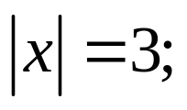

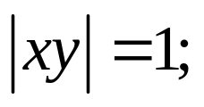



例1 :判断下列命题是否正确
(1)过点 且垂直于 轴的直线的方程为
(2)到 轴距离等于1的点组成的直线方程为
(3)到两坐标轴的距离之积等于1的点的轨迹方程为
(4) △ABC的顶点 ，D为BC中点，
则中线AD的方程 .
解:(1)不正确，不具备(1)纯粹性，应为x=3,
(2)不正确,不具备(2)完备性，应为y=±1.
(3)正确.
(4)不正确,不具备(1)纯粹性,应是

Slide 11
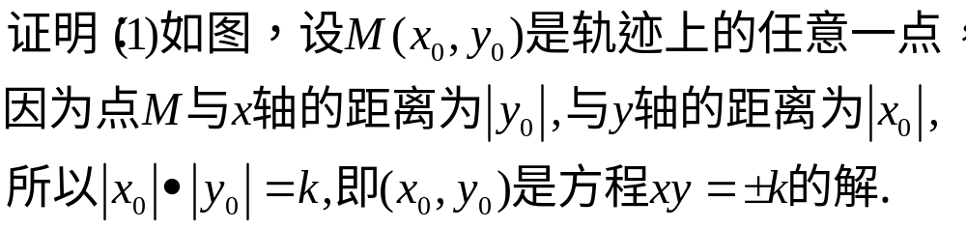
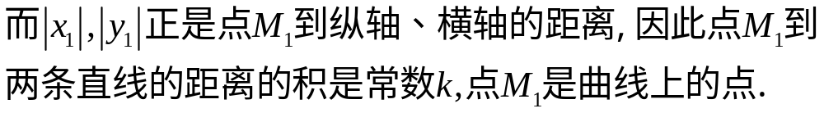
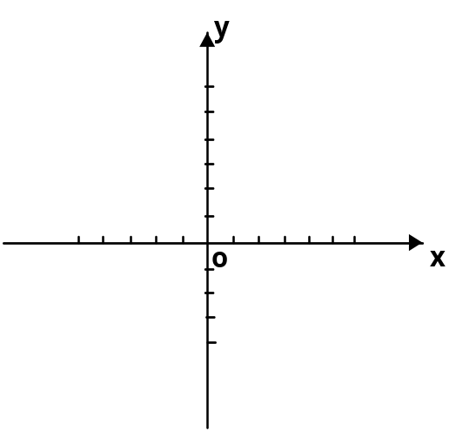
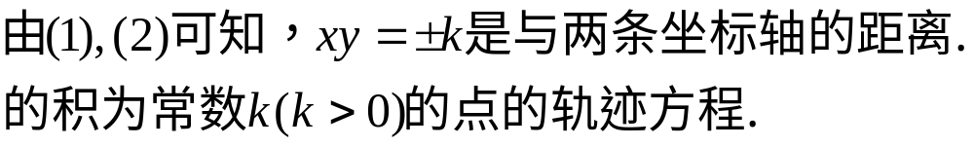
例2.证明与两条坐标轴的距离的积是常数k(k>0)的点的轨迹方程是xy=±k.
M
归纳:证明已知曲线的方程的方法和步骤

Slide 12
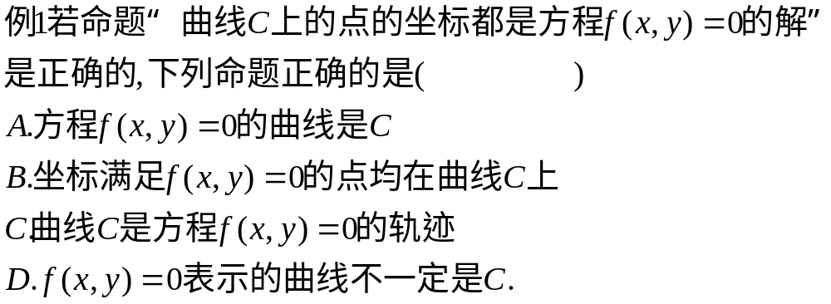


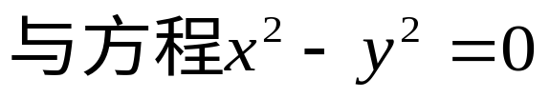
练习巩固

Slide 13
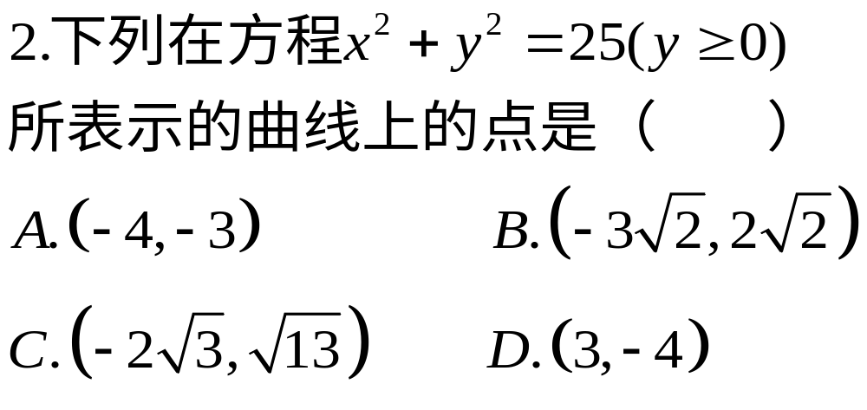
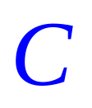

Slide 14
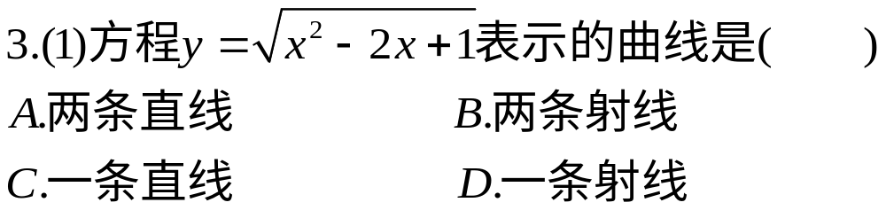


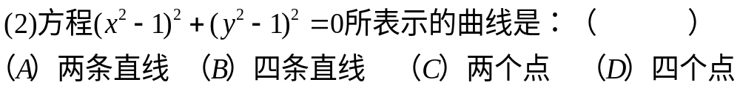

Slide 15
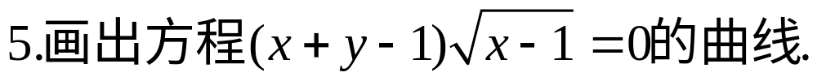

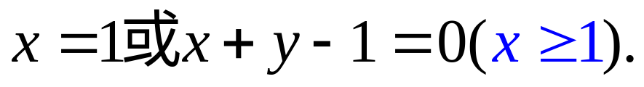



右半个圆
Notes:
例3

Slide 16
2.1.2求曲线的方程
复习回顾
1.复习曲线的方程和方程的曲线的概念；
2.证明已知曲线的方程的方法和步骤.

Slide 17
新 课
1．解析几何与坐标法：
我们把借助于坐标系研究几何图形的方法叫做坐标法. 在数学中，用坐标法研究几何图形的知识形成了一门叫解析几何的学科.因此，解析几何是用代数方法研究几何问题的一门数学学科.
2．平面解析几何研究的主要问题：
（1）根据已知条件，求出表示平面曲线的方程；
（2）通过方程，研究平面曲线的性质.
说明：本节主要讨论求解曲线方程的一般步骤.

Slide 18
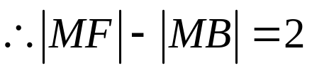
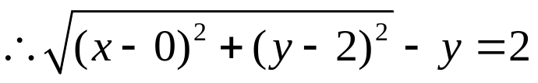

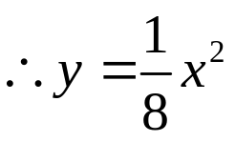



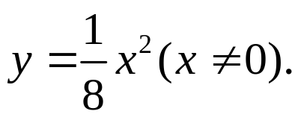



例1.已知一条直线l和它上方的一个点F，点F到l的距离是2,一条曲线也在l的上方，它上面的每一点到F的距离减去到l的距离的差都是2,建立适当的坐标系，求这条曲线的方程.
解：
取直线l为x轴,过点F且垂直于直线l的直线为y轴,建立坐标系xOy,
设点M(x,y)是曲线上任意一点，MB⊥x轴，垂足是B，
1）建系设点
2)列式
3）代换
因为曲线在x轴的上方，所以y＞0, 所以曲线的方程是
4)化简
5）审查

Slide 19
由上面的例子可以看出，求曲线（图形）的方程，一般有下面几个步骤：
(1)建系设点：建立适当的坐标系,用有序实数对（x,y）表示曲线上任意一点M的坐标；
(2)列式:写出适合条件p的点M集合P={M|p(M)}
(3)代换:用坐标表示条件p(M),列出方程f(x,y)=0;
(4)化简:化方程f(x,y)=0为最简形式；
(5)审查:说明以化简后的方程的解为坐标的点都在曲线上.
说明：一般情况下，化简前后方程的解集是相同的，步骤（5）可以省略不写，如有特殊情况，可适当予以说明.另外，根据情况，也可以省略步骤（2），直接列出曲线方程.

Slide 20




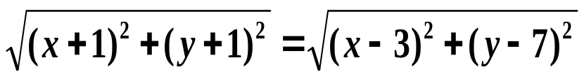






例2.设A、B两点的坐标是 求线段AB的垂直平分线的方程.
解:设M(x,y)是线段AB的垂直平分线上任意一点,也就是点M属于集合
由两点间的距离公式，点M所适合条件可表示为：
将上式两边平方，整理得：
总结：通过上述两个例题了解坐标法的解题方法，明确建立适当的坐标系是求解曲线方程的基础；同时，根据曲线上的点所要适合的条件列出等式，是求曲线方程的重要环节，在这里常用到一些基本公式，如两点间距离公式，点到直线的距离公式，直线的斜率公式，中点公式等，因此先要了解上述知识，必要时作适当复习.
1.直接法: 求轨迹方程最基本的方法, 直接通过建立x, y之间的关系, 构成 F(x, y)=0 即可.

Slide 21
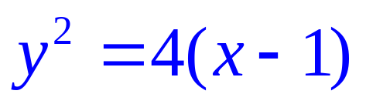
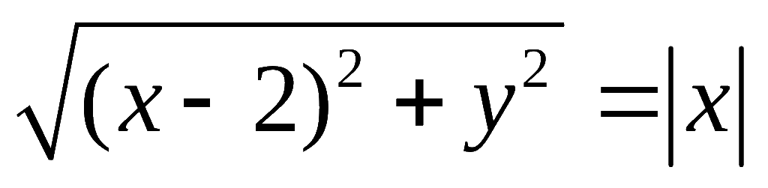
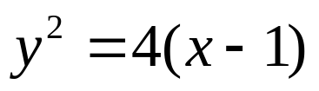
例3.到F(2，0)和y轴的距离相等的
动点的轨迹方程是 .
解:设动点为(x，y)，则由题设得
化简得:
这就是所求的轨迹方程.

Slide 22

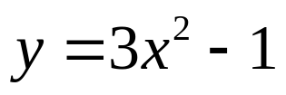
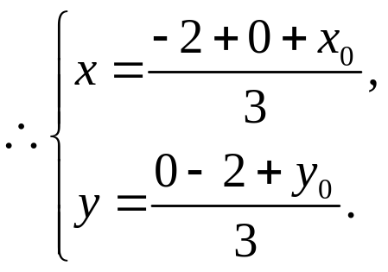
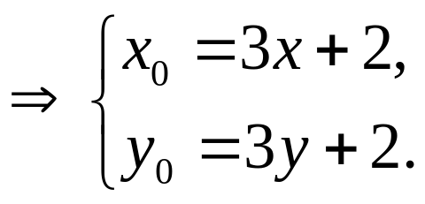
例4.已知△ABC, 第三个顶点C在曲线 上移动,求△ABC的重心的轨迹方程.
解：
2.代入法:这个方法又叫相关点法或坐标代换法.即利用动点P₀ (x₀ ,y₀ )是定曲线F(x,y)=0上的动点,另一动点P(x,y)依赖于P₀ (x₀ ,y₀ )，那么可寻求关系式x ₀=f(x,y),y₀ =g(x,y)后代入方程F(x₀ ,y₀ )=0中，得到动点P的轨迹方程.

Slide 23

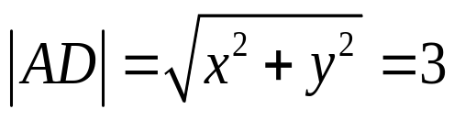




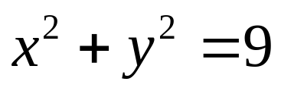




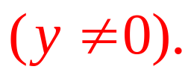
例5.在三角形ABC中，若|BC|=4，BC边上的
中线AD的长为3，求点A的轨迹方程.
解:取B、C所在直线为x轴，线段BC的中垂线为y轴，建立直角坐标系.
设A(x，y)，又D(0，0)，所以
化简得 :
这就是所求的轨迹方程.
还有别的方法吗？
3.定义法：如果能够确定动点的轨迹满足某种已知曲线的定义，则可用曲线定义写出方程.

Slide 24
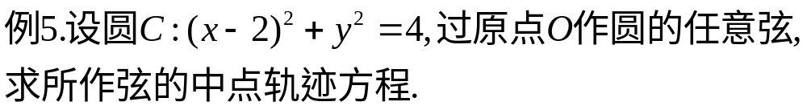




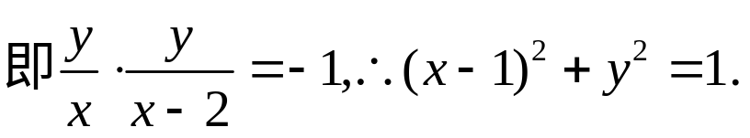



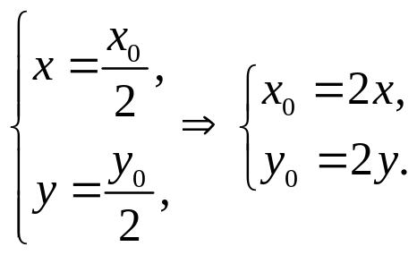

解：（一）
直接法
（二）
定义法
（三）
相关点法

Slide 25
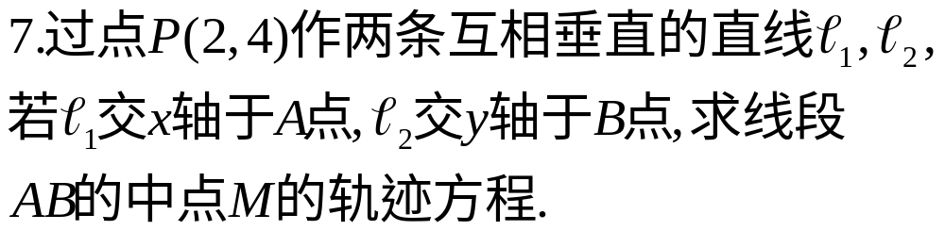
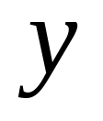



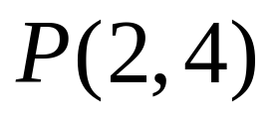

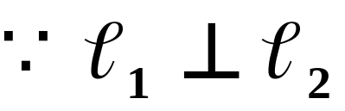
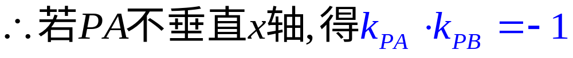


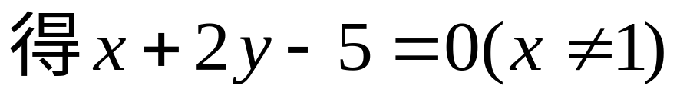



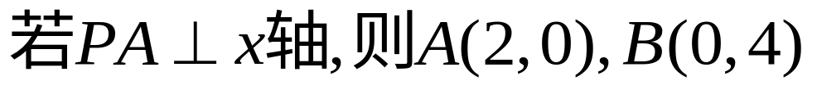
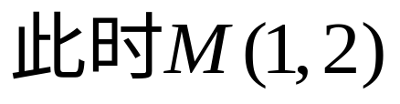
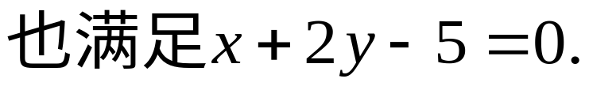

Slide 26





Slide 27





Slide 28
课堂小结
1.求曲线的方程的一般步骤：
设（建系设点）
找（找等量关系）
列（列方程）
化（化简方程）
验（以方程的解为坐标的点都是曲线上的点）
--- M(x,y)
--- P={M|M满足的条件}

Slide 29
2.求轨迹方程的常见方法小结:
①直接法 ② 定义法 ③代入法
1.直接法: 求轨迹方程最基本的方法, 直接通过建立x, y之间的关系, 构成 F(x, y)=0 即可.
2.定义法：如果能够确定动点的轨迹满足某种已知曲线的定义，则可用曲线定义写出方程.
3.代入法:这个方法又叫相关点法或坐标代换法.即利用动点P’(x’,y’)是定曲线F(x,y)=0上的动点,另一动点P(x，y)依赖于P’(x’,y’)，那么可寻求关系式x’=f(x,y),y’=g(x,y)后代入方程F(x’,y’)=0中，得到动点P的轨迹方程.

Slide 30








3.“数形结合” 数学思想的基础

